Slide 1
Kodin sähköturvallisuus
Käsityön soveltava osa
Lv. 2020-2021

Slide 2
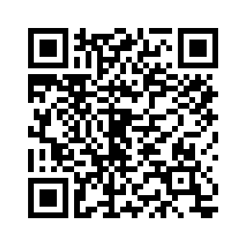
Lue Kodin sähköturvallisuusoppaasta sivut 1-15
(linkki Pedanetissa / QR-koodi)

Slide 3
ryhmätehtävät
1. Selvittäkää itsellenne seuraavat käsitteet:
Pääkytkin
Pistorasia
Sulake
Sähkökeskus
Vikavirtasuojakytkin
2. Tutki asuntoa, jossa tällä hetkellä olet. Keskustelkaa ryhmässä seuraaviin tehtäviin liittyvistä havainnoista:
Millaisia pistorasioita löydät?
Etsi sähkökeskus ja tunnista pääkytkin, sulakkeet, mahdolliset vikavirtasuojakytkimet
Mitä sähkökeskuksen sulakkeiden tekstit merkitsevät?
3. Etsi asunnosta esimerkkejä sivulla 15 kuvatuista sähkölaitteista. Vertailkaa havaintojanne ryhmässä ja pohtikaa laitteiden sähköturvallisuutta.

